Slide 1
Экологический проект в подготовительной к школе группе
«Мы среди деревьев»

Slide 2
Актуальность темы проекта.
Проблема экологического воспитания – одна из самых актуальных на сегодняшний день. Интерес к экологической проблеме не случаен. Мы - взрослые и наши дети живем рядом с удивительными существами - деревьями. Мы так привыкли к их соседству, что редко задумываемся о том, насколько они важны для жизни людей и всего живого на Земле. Каждый знает, что деревья - это легкие Земли, источник кислорода воздуха, а значит, источник здоровья людей. Важно не только знать об этом, но и необходимо научиться сохранять то, что нам дает природа.
Ребенок, уже в дошкольном возрасте способен осознанно понять и принять элементарные сведения о пользе деревьев для здоровья человека и правилах поведения в природе. Но нужно учесть то, что для маленьких детей деревья порой не представляют такого интереса, как животные или растения, ведь они считают их неживыми существами, а значит малоинтересными.
Экологическое воспитание дошкольника будет более эффективным, если изучать природу через эмоциональное восприятие деревьев, трав, через прямой контакт ребенка с природой.
При ознакомлении детей с природой открываются возможности для эстетического, патриотического, нравственного воспитания. Общение с природой обогащает духовную сферу ребенка, способствует формированию положительных моральных качеств.

Slide 3
Цель проекта:

Slide 4
Задачи:

Slide 5
Вид проекта:

Slide 6
Этапы реализации проекта:
3 этап – заключительный:
Экологическая акция «Посади дерево».
Оформление выставки детских работ «Золотая осень».

Slide 7
Подготовительный этап
Консультация для родителей.
«Роль семьи в экологическом воспитании ребенка»
.
Задача: показать родителям необходимость воспитания у детей экологической культуры

Slide 8
Основной этап
Беседы:
«Деревья в жизни человека»
Цель: закрепление представлений детей о разных видах деревьев, их пользе для человека, расширение знаний об основных свойствах дерева , о древесине как материале, воспитание любви и бережного отношения к природе.
Показать детям значение деревьев в нашей жизни.
«Страничка почемучки»
Цель: Дополнить уже имеющиеся у участников проекта представления о жизни деревьев, дав ответы на часто задаваемые вопросы.
Легенда
«Почему сосна и ель вечно зелёные?»

Slide 10
Заучивание стихотворения

Slide 11
Пословицы и поговорки о деревьях
• За один раз дерева не срубишь.
• Деревья скоро садят, да не скоро с них плод едят.
• Клен да береза, чем не дрова.
• Береза не угроза: где стоит, там и шумит.
• Как осина задрожит, так и скот в поле сыт.
• Лист на дереве полон, так и сеять полно.
• Криво дерево, да яблоки сладки.
• Как ни гнети дерево, оно все вверх растет.
• Мимо яблоньки яблочко не падает.
• Лес по дереву не тужит.
• Не столько натрясут груш, сколько наломают.
• Скрипучее дерево живуче.
• Не срубишь дуба, не отдув губы.
• Каково деревце, таковы и яблочки.
• Где вода, там и верба; где верба, там и вода.
• Не от добра дерево листья роняет.

Slide 12
Дидактические игры
«С какого дерева лист», «С какой ветки детки?», «Найди, что опишу», «Раз, два, три, к кустику беги!»
Задачи: Учить детей различать 5-6 видов деревьев, кустарников, их строение.

Slide 13
Заключительный этап
Аппликация «Осеннее дерево»
Цель: учить детей создавать композицию. Развивать образное восприятие, воображение. Воспитывать самостоятельность, творчество.
Экологическая акция
«Посади, деревце!»
Задачи: Воспитывать осознанное, бережное отношения к природе, показать значимость действий каждого человека в ее сохранении; вызвать желание улучшить экологическую обстановку в своем городе, уход за участком экологической тропы «Молодой ельник».
Высадка саженца молодого можжевельника (кипариса).

Slide 14
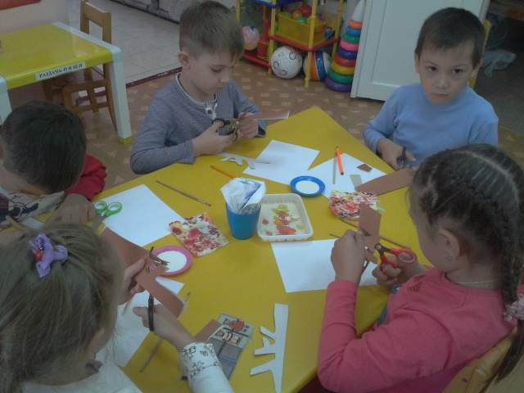

Slide 15
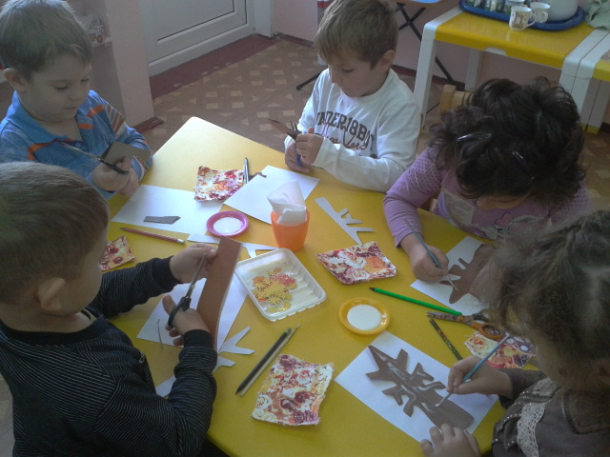

Slide 16
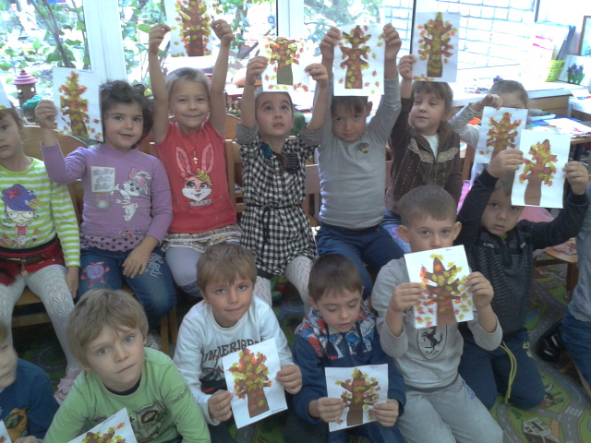

Slide 17
Экологическая акция
«Посади, деревце!»
Задачи: Воспитывать осознанное, бережное отношения к природе, показать значимость действий каждого человека в ее сохранении; вызвать желание улучшить экологическую обстановку в своем городе, уход за участком экологической тропы «Молодой ельник».
Высадка саженца молодого можжевельника (кипариса).

Slide 18
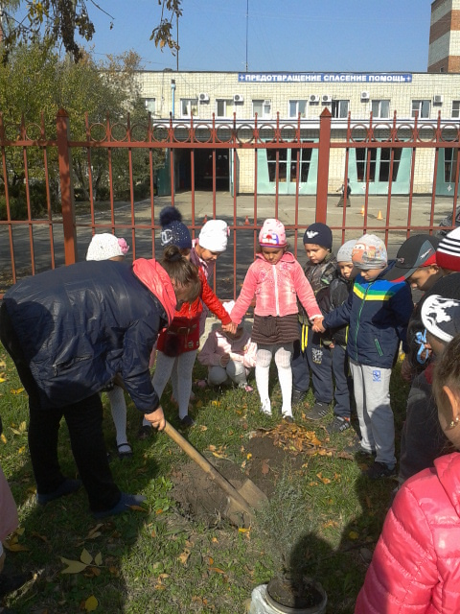

Slide 19
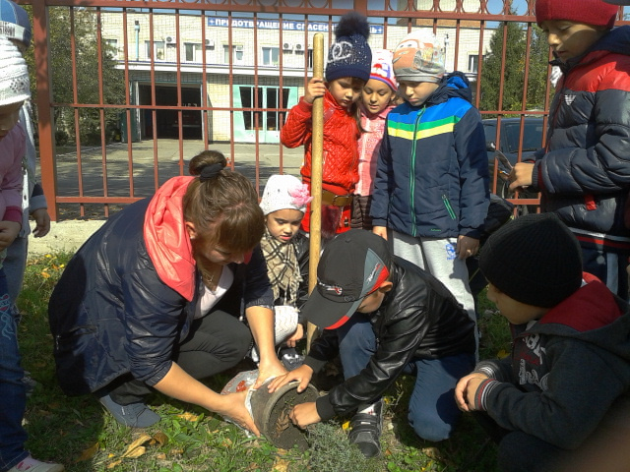

Slide 20
